Slide 1
Стенгазета как форма работы учителя-логопеда с родителями
Выполнил:
учитель-логопед
МДОУ №10 «Сказка»
I квалификационной категории
Соколова Н.Н.

Slide 2
Уважаемые коллеги!
Хотелось бы познакомить вас со своей стенгазетой «Логоцветик», которая является интересной и полезной частью моей работы.
Стенгазета являются одной из форм работы с родителями и скажу точно, очень эффективной.
Хочется отметить, что стенгазета безусловно привлекает внимание родителей. С неподдельным интересом они вглядываются в изображение, пытаясь найти своего ребенка, свою фотографию непременно беседуя с ребенком о её содержании. Что очень важно для учителя-логопеда. Ведь в беседе ребенка с родителями развивается диалоговая связная речь. Развитие связной речи подготавливает ребенка к школьному обучению, к умению общаться со сверстниками, составлять рассказы.

Slide 3
Для того, чтобы ознакомить родителей с логопедической НОД стенгазета оформлена фотографиями, на которых дети выполняют различные задания учителя-логопеда.
На фотографиях представлены разнообразные формы работы. Каждая фотография подписана, чтоб родители могли четко себе представить из каких этапов и форм работы состоит логопедическая НОД.
Такая форма работа пришлась по душе не только мне, родителям, но и детям, которые с большой радостью рассматривают стенгазету и обсуждают между собой сюжеты газеты.
Я считаю такой вид работы очень эффективным и интересным для всех участников коррекционного процесса.

Slide 4
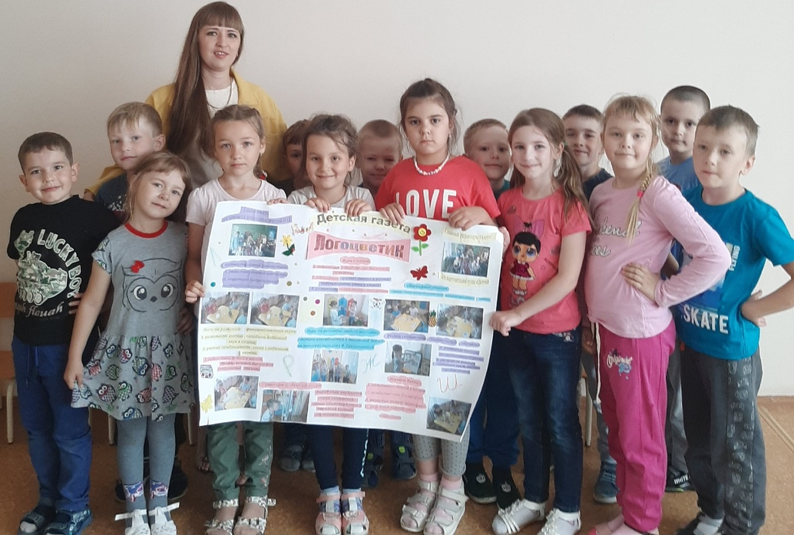
ЛОГОЦВЕТИК
В создании стенгазеты дети принимают активное участие. Вырезаем и приклеиваем мы всегда вместе с ребятами.
Немаловажным фактором является и то, что для изготовления газеты требуется совсем немного времени и средств: лист ватмана, цветной принтер, листы белой бумаги, ножницы, клей и цветная бумага. Различные наклейки и фото детей на логопедической НОД.

Slide 5
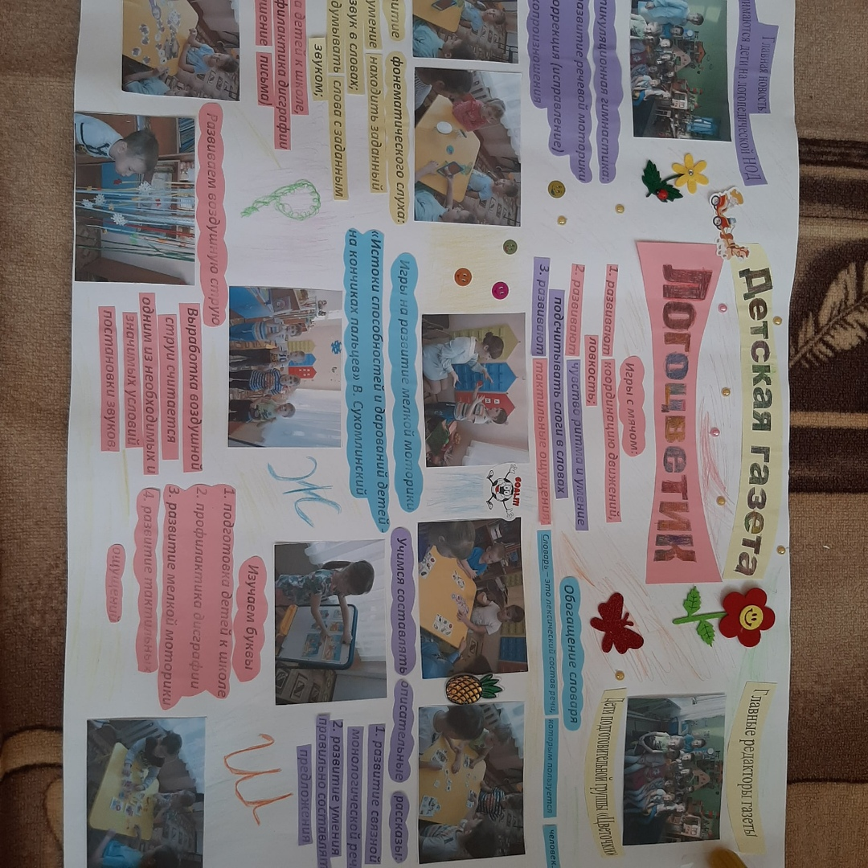

Slide 6
